Slide 1
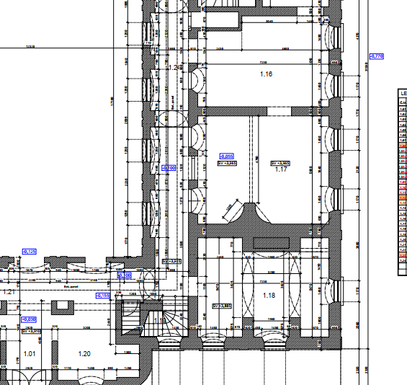
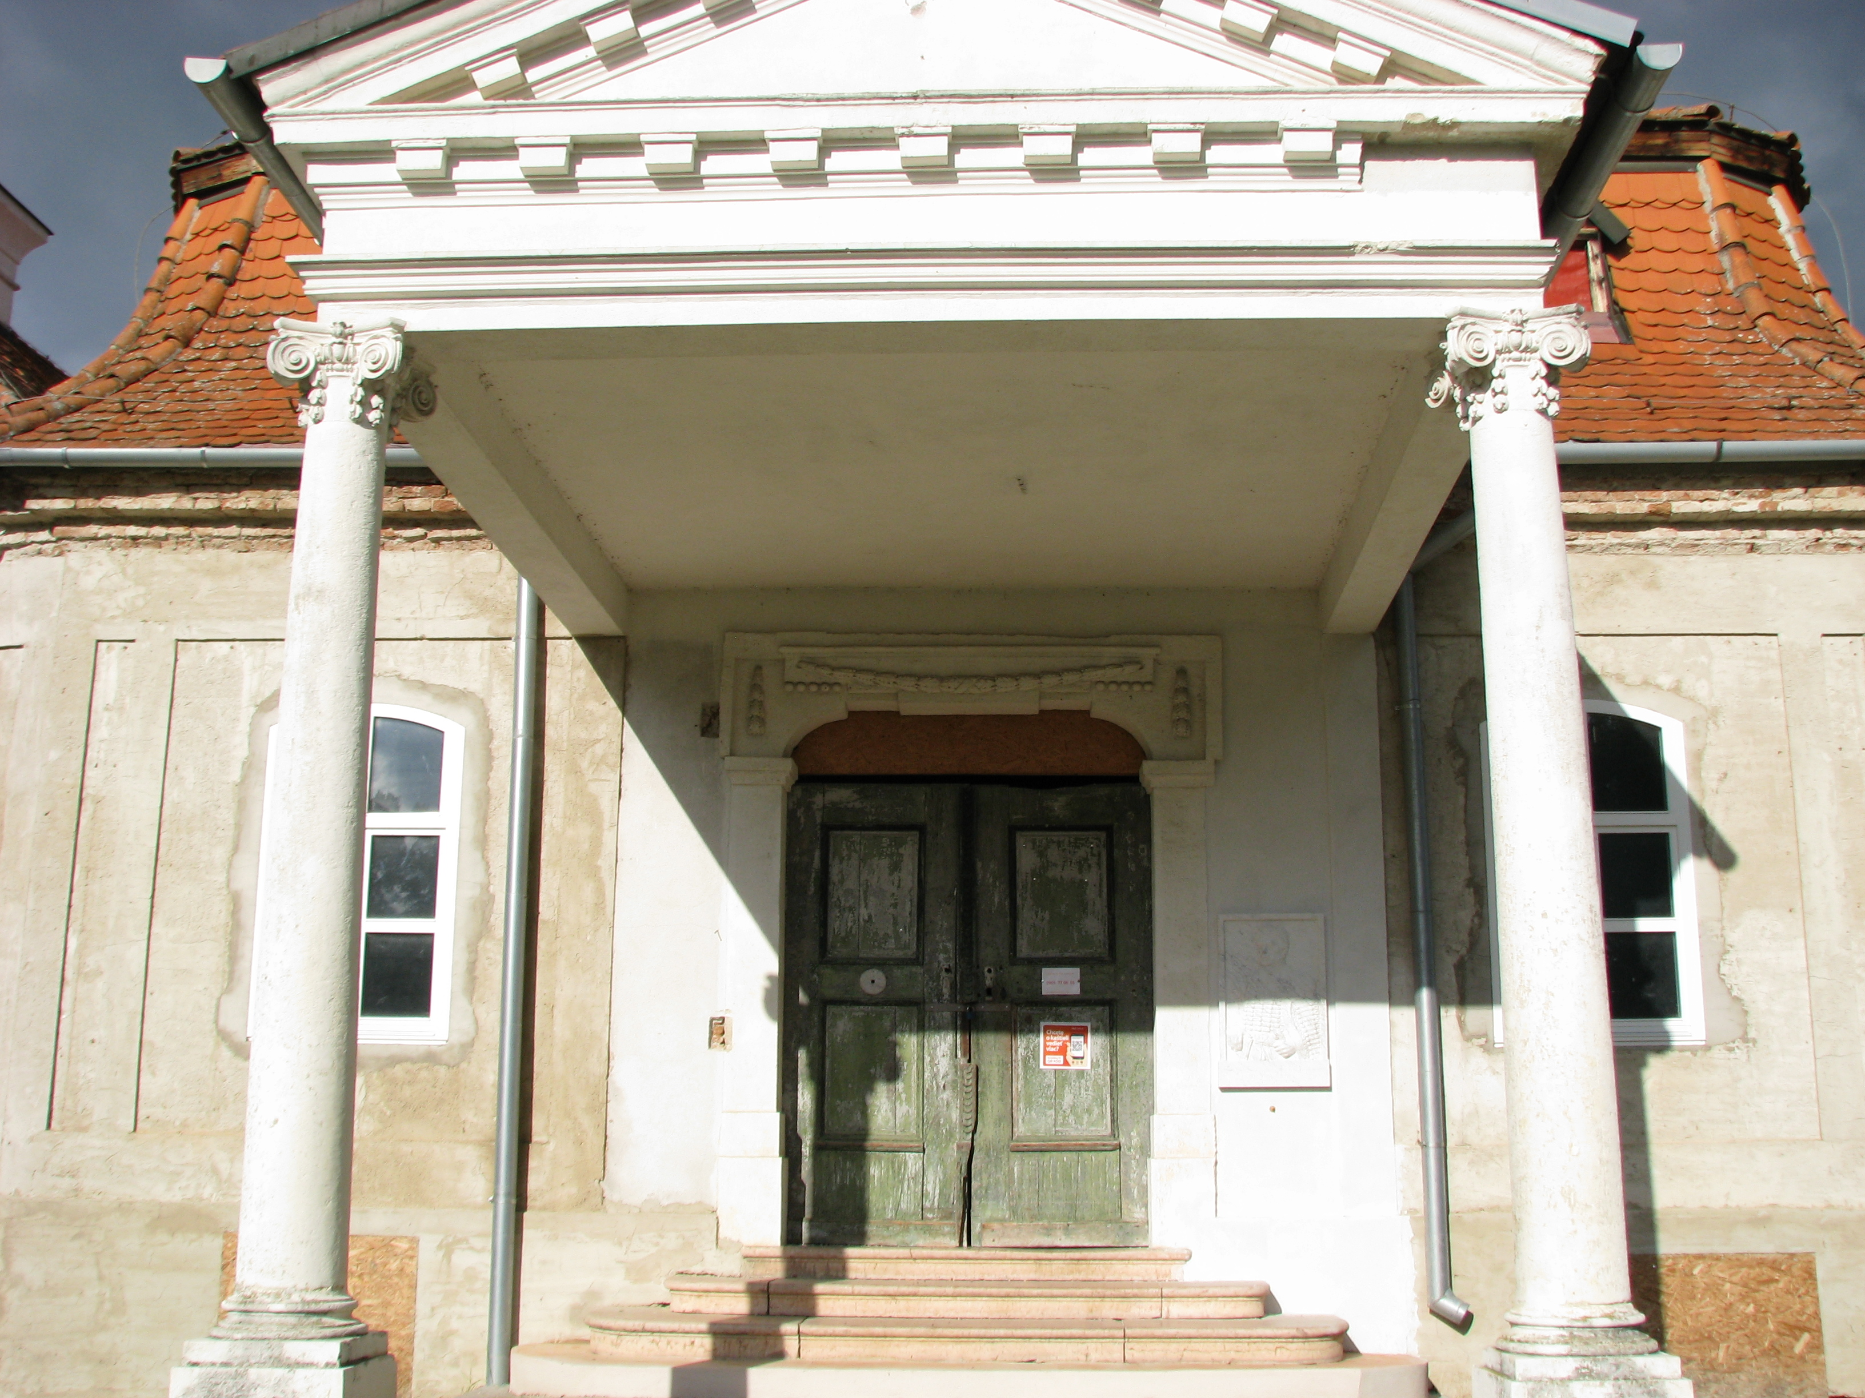
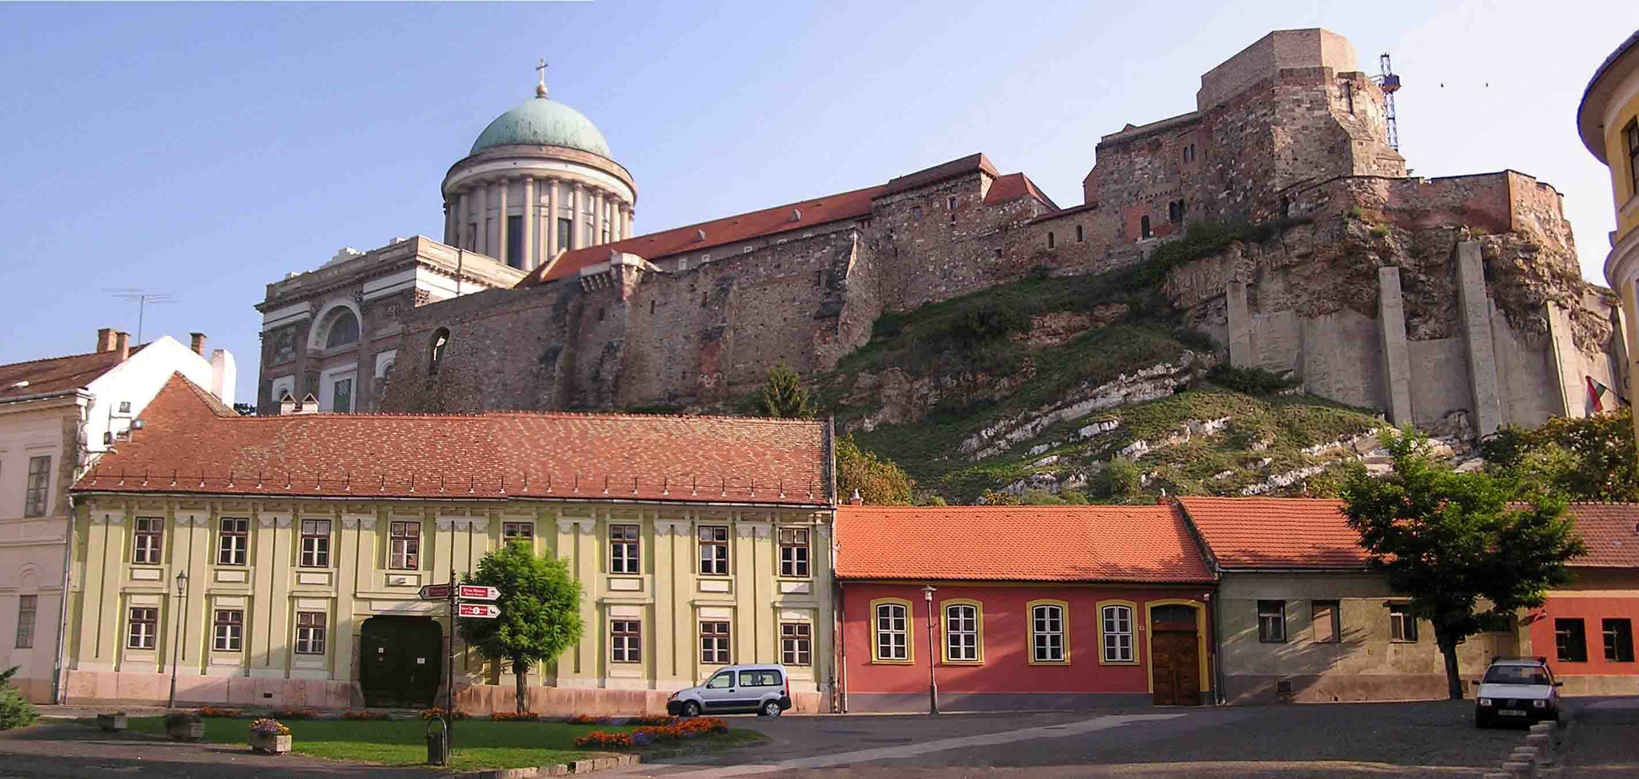
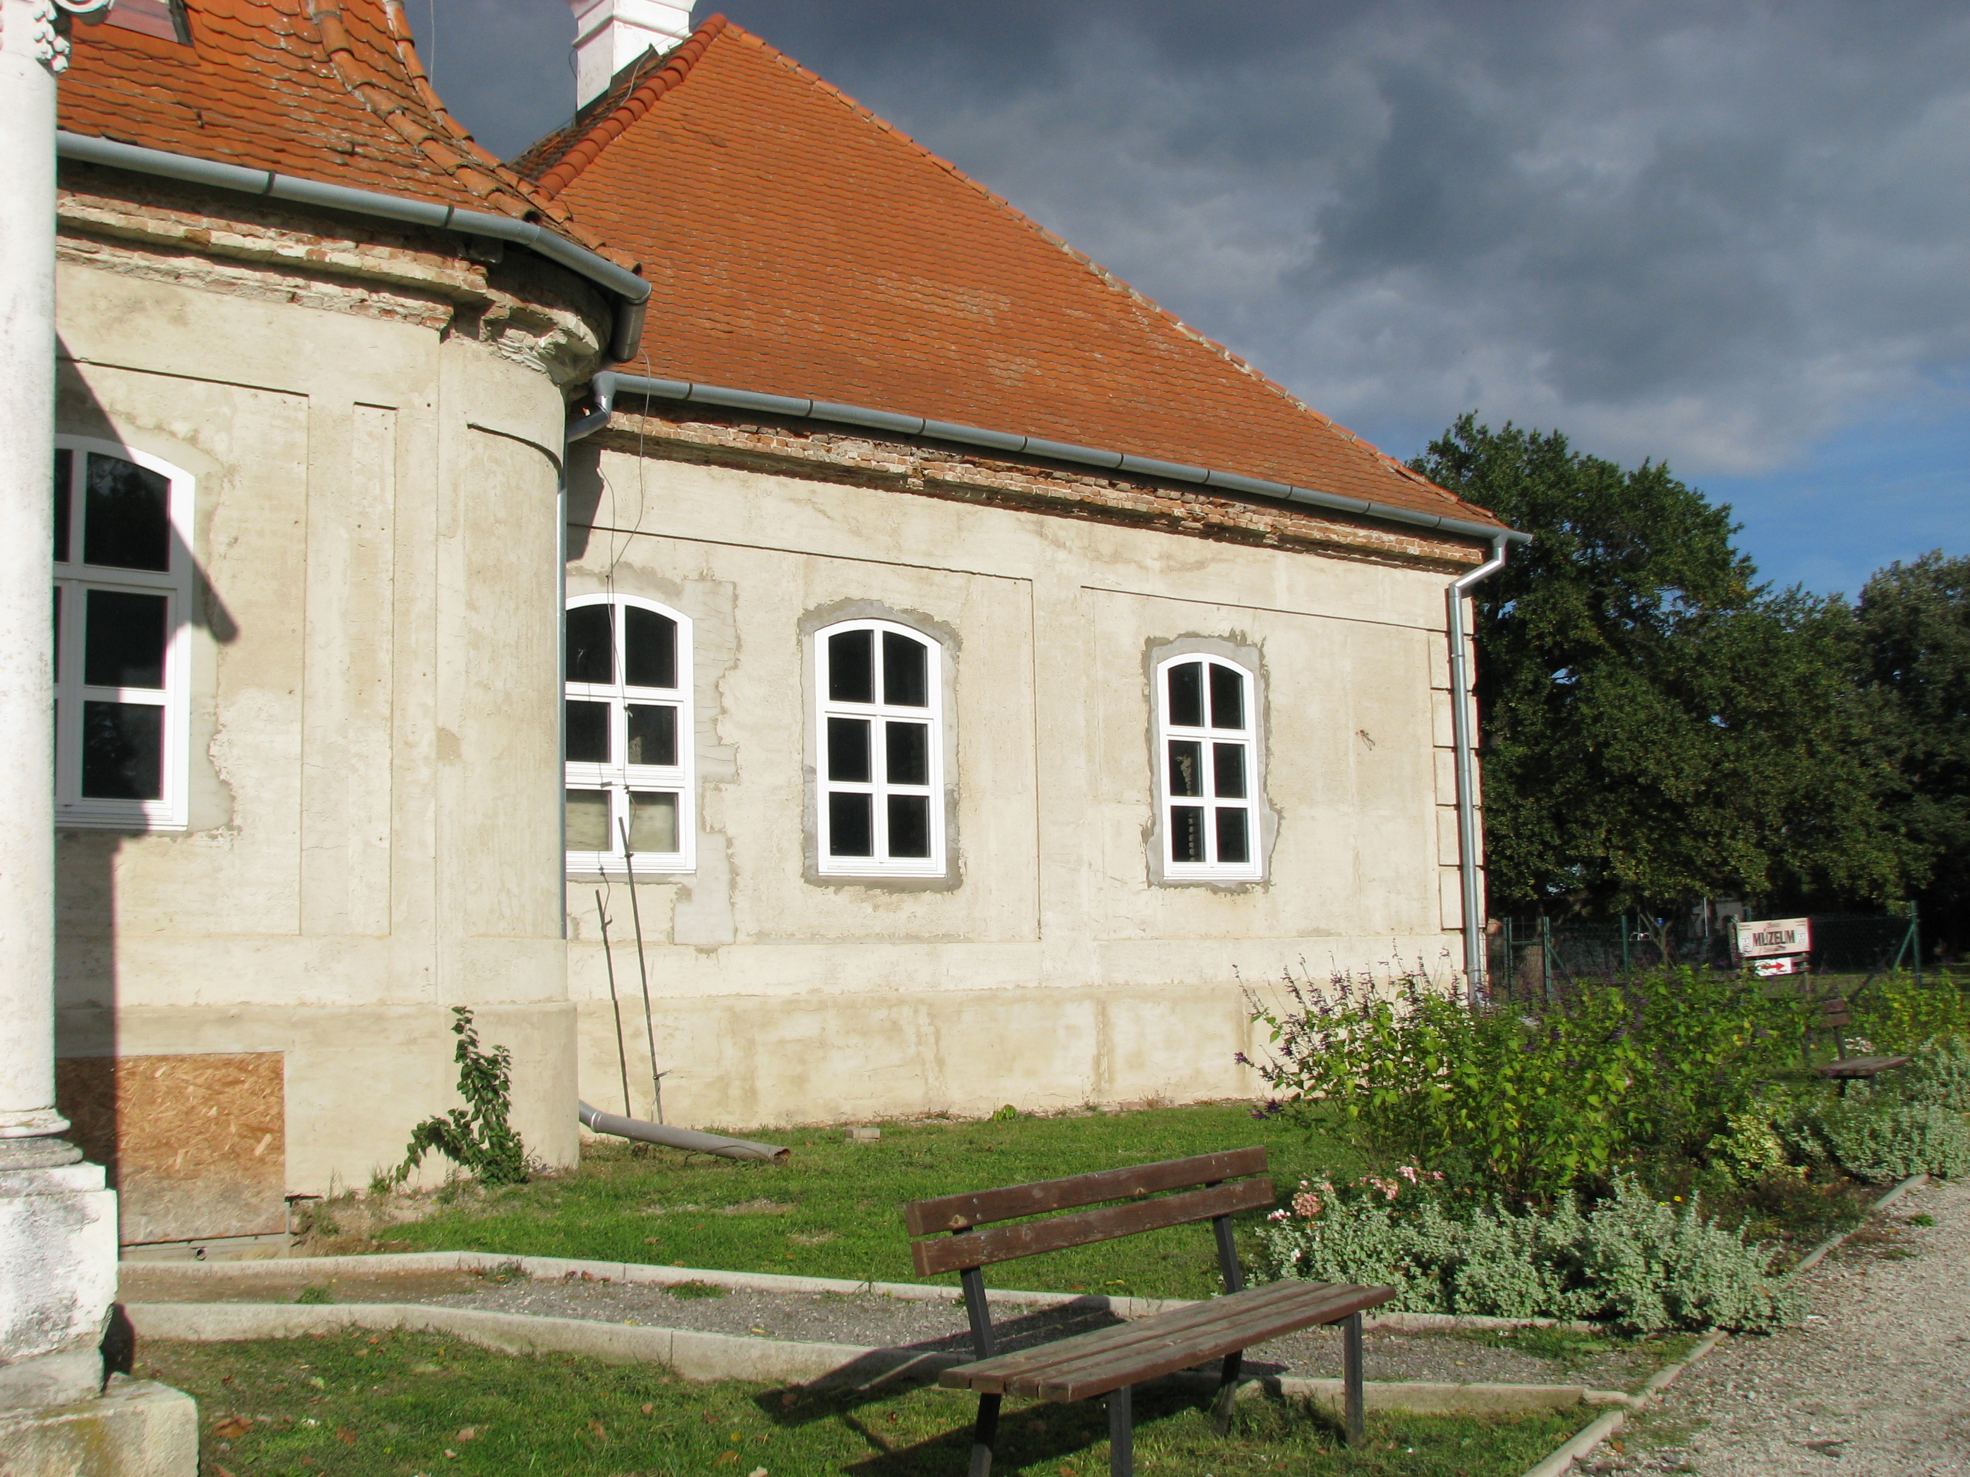
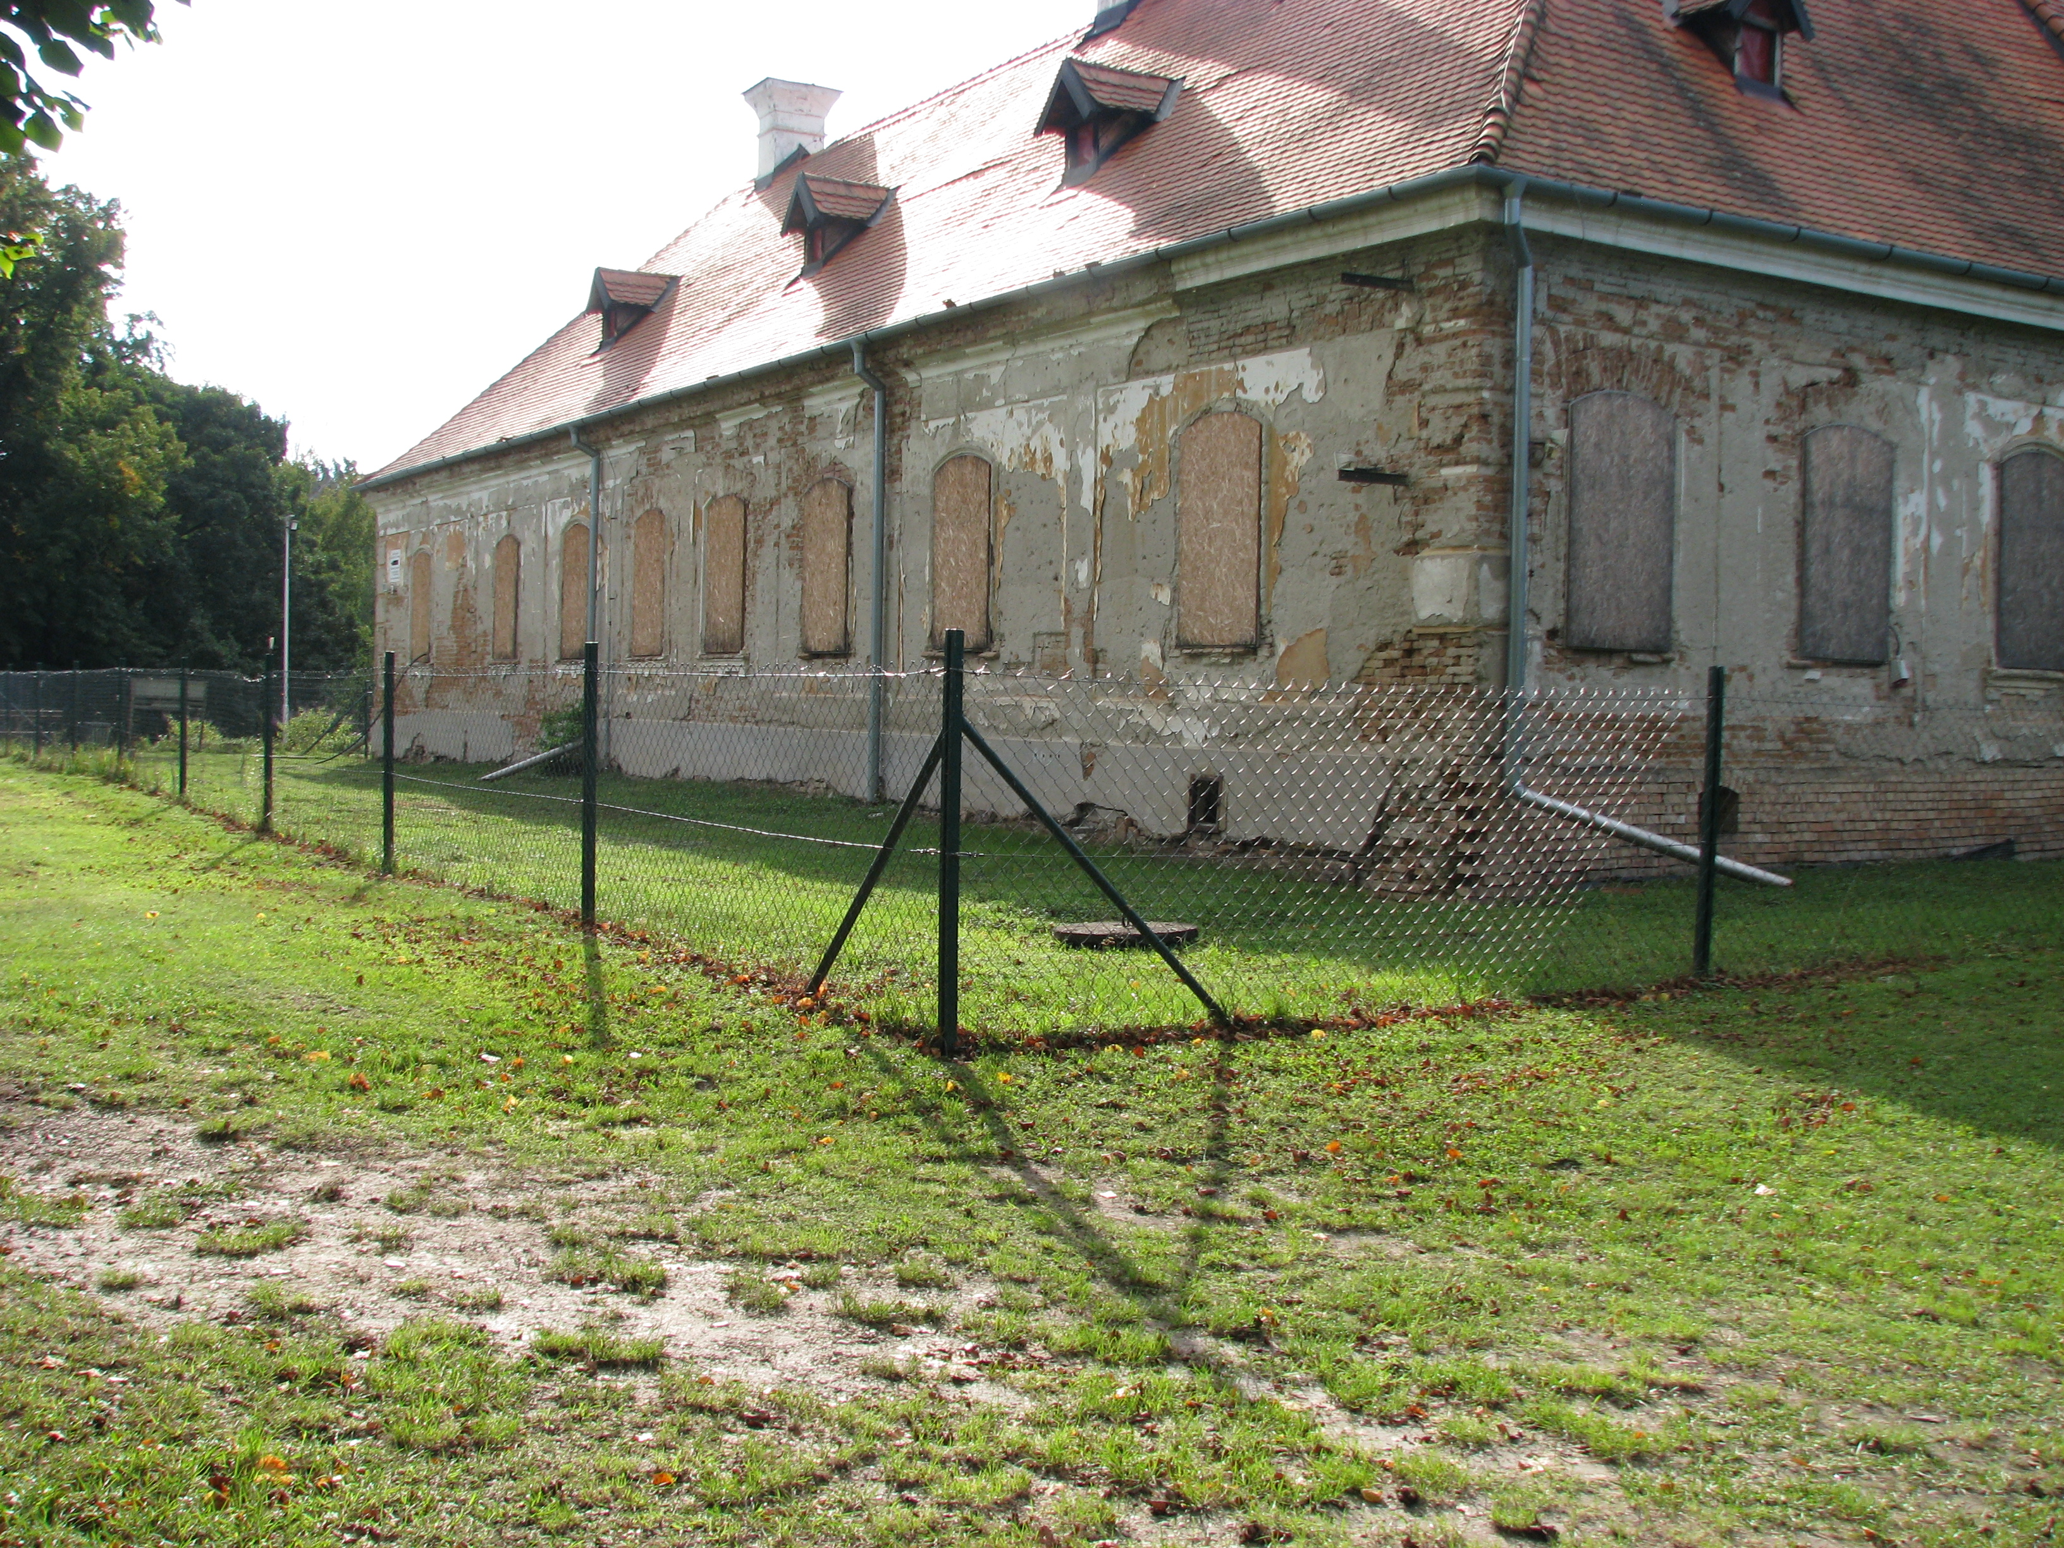
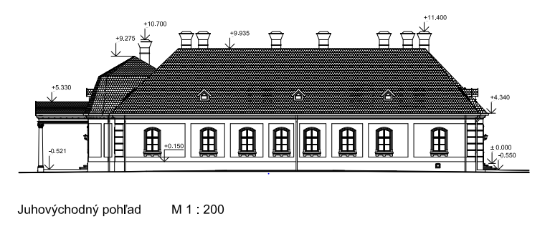




CoME-in 2.0
Az esztergomi Balassa Bálint Múzeum (BBM, I. fázis) és a zselízi Esterházy kastély (II. fázis) részleges felújítása
Čiastočná rekonštrukcia múzea Bálinta Balassu v Ostrihome (BBM, I. fáza) a kaštieľa Esterházyovcov v Želiezovciach ( II. fáza).
Készítette/Pripravil: Norbert Kotasz

Slide 2
BBM-ről röviden
A múzeum törzsgyűjteményének alapját a volt Esztergomi Szent Benedek Rendi Főgimnázium 1860-as évektől regisztrált régiség- és éremgyűjteménye, Knauz Nándor püspök és más gyűjtők (Rényi Rezső, Némethy Lajos, Brenner Ferenc, Einczinger Ferenc, Reviczky Elemér stb.) régiséggyűjteményei képezték. Ferenczy Jákó bencés igazgató 1875-ben alapította meg a helyi „Múzeum Egyletet”. 1891-92-ben Récsey Viktor és Knauz Nándor már jelentős ásatásokat végzett Esztergom területén. 1894-ben, Knauz Nándor felhívására alakult meg az Esztergom-vidéki Régészeti és Történelmi Társulat amelynek célja:
„Esztergomban és vidékén (Esztergom-, Bars- és Hontmegyékben) lévő őskori, ó- és középkori régiségek felkutatása és gyűjtése ajándékozás, vásárlás, becserélés és ásatások eszközlése útján s azoknak a társulat székhelyén alapitandó régiségtárban való közszemlére s tudományos czélra szolgáló rendszeres felállitása. A történelmi kutatás az illető vidék első sorban Esztergommegye és város monographiájának előkészitésére és megirására irányul.”
1913 és 1933 között különböző épületekben működött a múzeum, amely ekkor visszaköltözött a Bibliotheka épületébe, ahol 1989-ig maradt.
A II. Világháború után államosították a gyűjteményt, (ekkor kapta a „Balassa Bálint Múzeum” elnevezést), amelynek élére Zolnay Lászlót nevezték ki (1951-1959), akit Nagy Zoltán követett (1961-1969). Nevezettek működésük idején szakmai felügyeletet gyakoroltak a többi egyházi gyűjtemény (Keresztény Múzeum, Kincstár) fölött is, sőt 1961-től az egyházi tulajdonban lévő egykori királyi palota feltárt és látogatható épületegyüttesét is államosítva, azt a Balassa Bálint Múzeumhoz csatolták. (Az esztergomi királyi várpalota feltárása és helyreállítása eredményeként 1938-ban létrejött kiállítási hely a várban 1961-ig egyházi kezelésben volt, 1961 — 1963 között tartozott a Balassa Bálint Múzeumhoz. 1963-tól a Vármúzeum önálló múzeumként működik, az esztergomi Vár területére kiterjedő kutatási területtel.) (Intézményünk Nagy Zoltán vezetésével egységes múzeumként működött – 1964-ig, amikor a megyei múzeumi szervezetek kialakulásával egy időben a Művelődésügyi Minisztérium és a Komárom megyei Tanács közös megállapodása szerint – a régészeti feltárások és helyreállítás idejére – a királyi palotát Vármúzeum néven a Minisztérium kezelésébe vonták, de a korábbi igazgató továbbra is mindkét intézmény vezetője maradt.)
1969-2012-ig, több mint 40 éven át dr. Horváth István régész volt a Balassa Bálint Múzeum igazgatója. 2012 májustól-2013. januárig dr. Tari Edit régész vezette az intézményt, a Magyar Nemzeti Múzeumba történő beolvadásig.
2013. január 1-től egy kormányhatározatot követően megszűnt múzeumunk önállósága, és a Magyar Nemzeti Múzeum filiáléjaként működik tovább, egységben a MNM Vármúzeumával. Új neve: MNM Balassa Bálint Múzeuma. Rezi Kató Gábor igazgatása alatt ismét összevonják a Balassa Bálint Múzeumot és a Vármúzeumot.

Slide 3
Vkrátkosti o BBM
Hlavná zbierka múzea je založená na zbierke starožitností a medailí bývalej strednej školy sv. Benedikta v Ostrihome, registrovanej od 60. rokov 19. storočia, biskupa Nándora Knauza a ďalších zberateľov (Rezső Rényi, Lajos Némethy, Ferenc Brenner, Ferenc Einczinger, Elemér Reviczky , atď.). Benediktínsky riaditeľ Jákó Ferenczy založil v roku 1875 miestny „Múzejný spolok“. V rokoch 1891-92 Viktor Récsey a Nándor Knauz už vykonali významné vykopávky v oblasti Ostrihomu. V roku 1894 bola na pozvanie Nándora Knauza založená Ostrihomská archeologická a historická spoločnosť s cieľom:
„Prieskum a zbierka prehistorických, starovekých a stredovekých starožitností v Ostrihome a v jeho okolí (Ostrihomská, Barská a Hontská župa) prostredníctvom darov, nákupov, výmen a vykopávok. Historický výskum je zameraný predovšetkým na prípravu a napísanie monografie o Ostrihomskej župy a mesta. “
V rokoch 1913 až 1933 múzeum fungovalo v rôznych budovách, neskôr sa presťahovalo späť do budovy Bibliotheky, kde zostali až do roku 1989.
Po 2. svetovej vojne bola zbierka znárodnená (vtedy dostalo pomenovanie „Múzeum Balassa Bálinta“), na čele s Lászlóom Zolnayom (1951-1959), nasledovaný Zoltánom Nagyom (1961-1969). Počas ich pôsobenia vykonávali odborný dohľad aj nad ostatnými cirkevnými zbierkami (Kresťanské múzeum, Pokladnica) a od roku 1961 bol znárodnený bývalý komplex budov vo vlastníctve kráľovského paláca a bol pripojený k múzeu Bálinta Balassu. (V dôsledku hĺbenia a obnovy Kráľovského hradného paláca v Ostrihome bolo výstavisko v roku 1938 v správe cirkvi až do roku 1961, v rokoch 1961 až 1963 patrilo Múzeu Balassa Bálinta. Od roku 1963 Hradné múzeum fungovalo ako samostatné múzeum s výskumom na Ostrihomskom hrade.) (Naša inštitúcia fungovala ako jednotné múzeum pod vedením Zoltána Nagya - do roku 1964, keď bol kráľovský palác premenovaný, ale bývalý riaditeľ zostal vedúcim oboch inštitúcií.)
V rokoch 1969 až 2012, viac ako 40 rokov, riaditeľom múzea Balassa Bálint bol Dr. István Horváth archeológ. Od mája 2012 do januára 2013 inštitúciu riadila dr. Archeológ Edit Tari až do jej zlúčenia s Maďarským národným múzeom.
Od 1. januára 2013 po rozhodnutí vlády samostatnosť nášho múzea zanikla a naďalej funguje ako pobočka Maďarského národného múzea, v jednote s Hradným múzeom MNM. Nový názov: MNM Balassa Bálint Múzeum. Pod správou Gábora Reziho Katóa sa opäť zlúči Múzeum Balassa Bálinta a Hradné múzeum.

Slide 4
CoME-in 2.0 – SKHU Interreg A 2021-27
A Cooperating for reopening the Balassa Balint Museum in Esztergom and Esterhazy manor-house in Zeliezovce, CoME-in projekt tovább folytatása CoME 2.0 név alatt.
A BBM teljes felújítása 3 M Euró. Az SKHU interregből kb. 800 e Euró fordítható a felújításra (I. fázis).
A zselízi Eszterházy kastély újabb része újulhat meg (II. fázis) 700 e Euró összegben. (0,5 M Euro fordítható a felújításra)
A kiírás tervezett megjelenése IV. negyedév 2022.
Célszerű belső menedzsmentet létrehozni a kommunikációs szakértőre és a műszaki ellenőrre is, magasabb pontszám érhető el a belső menedzsmenttel.
Elmélyíteni a kapcsolatot Zselíz várossal.
Magas pontszám a már létező együttműködés miatt.
Pokračovanie projektu Cooperating for reopening the Balassa Balint Museum in Esztergom and Esterhazy manor-house in Zeliezovce, CoME-in pod názvom CoME-in 2.0.
Celková rekonštrukcia BBM je cca 3 M Euro. Z interregu cca. 800 t Euro sa môže použiť na rekonštrukciu (I. fáza).
Ďalšia časť kaštieľa Esterházyovcov by mohla byť čiastočne zrekonštruovaná (II. fáza.) za 700 t. Eur. (Na renováciu 0,5 M Euro)
Plánované zverejnenie výzvy IV. štvrťrok 2022.
Odporúča sa vytvoriť interné riadenie pre odborníka na komunikáciu aj pre technického inšpektora, vyššie skóre je možné dosiahnuť pri vnútornom riadení.
Prehlbovanie vzťahu s mestom Želiezovce.
Vysoké body kvôli už existujúcej spolupráci.

Slide 5
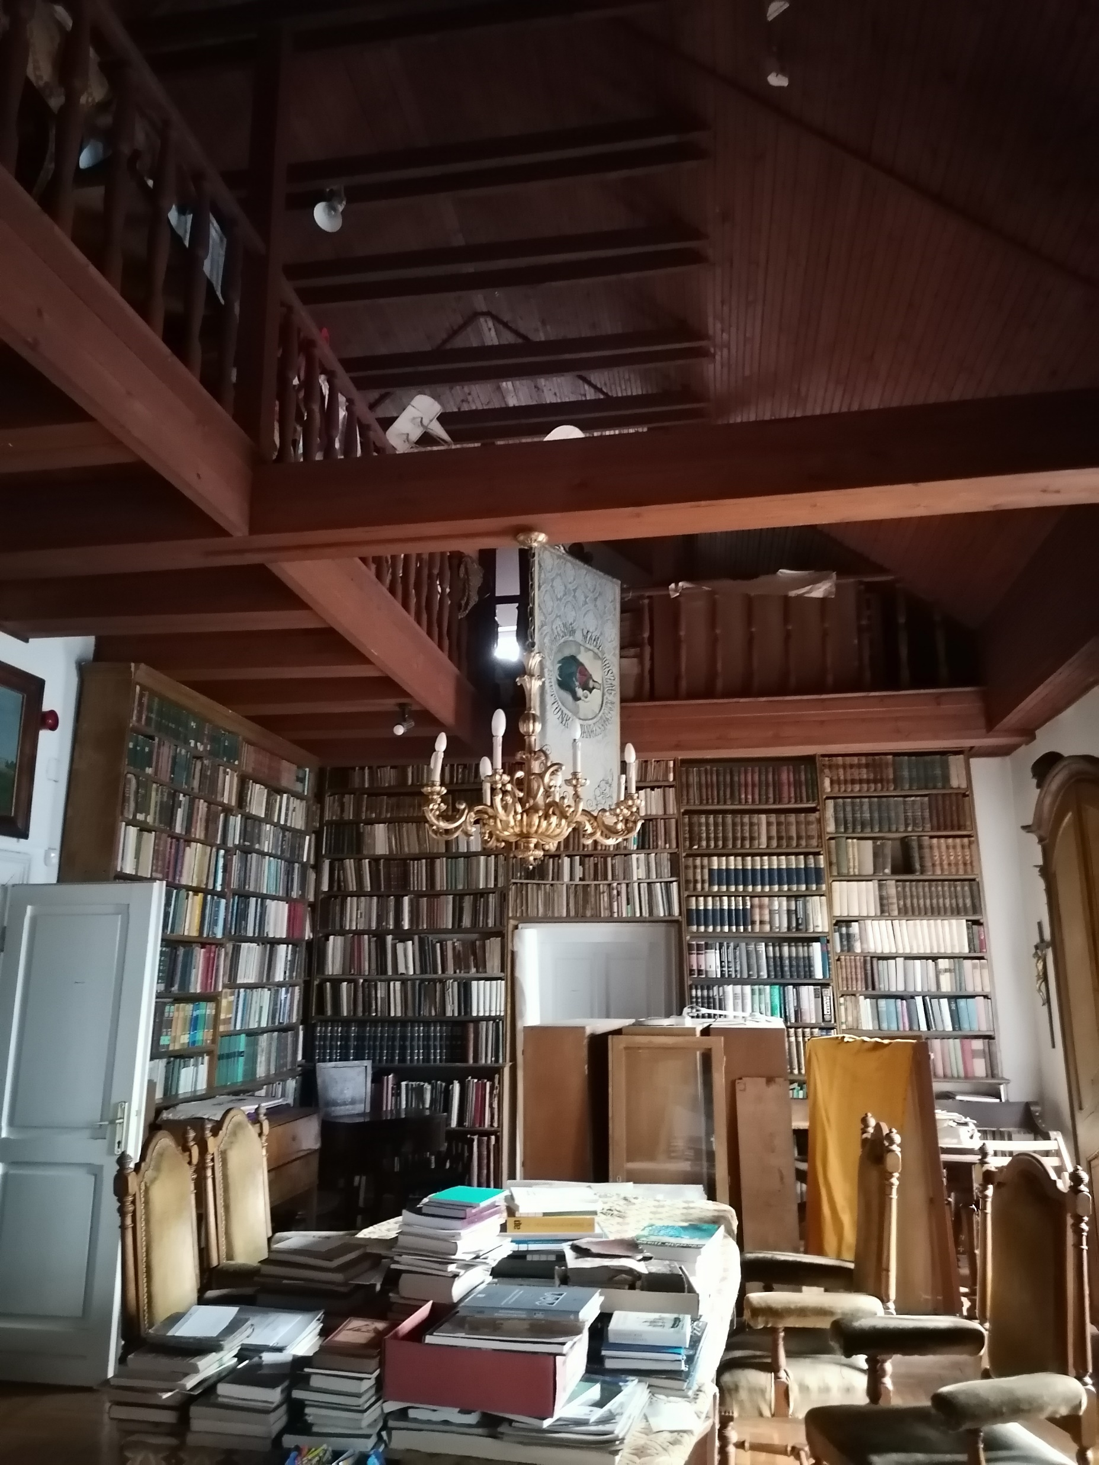
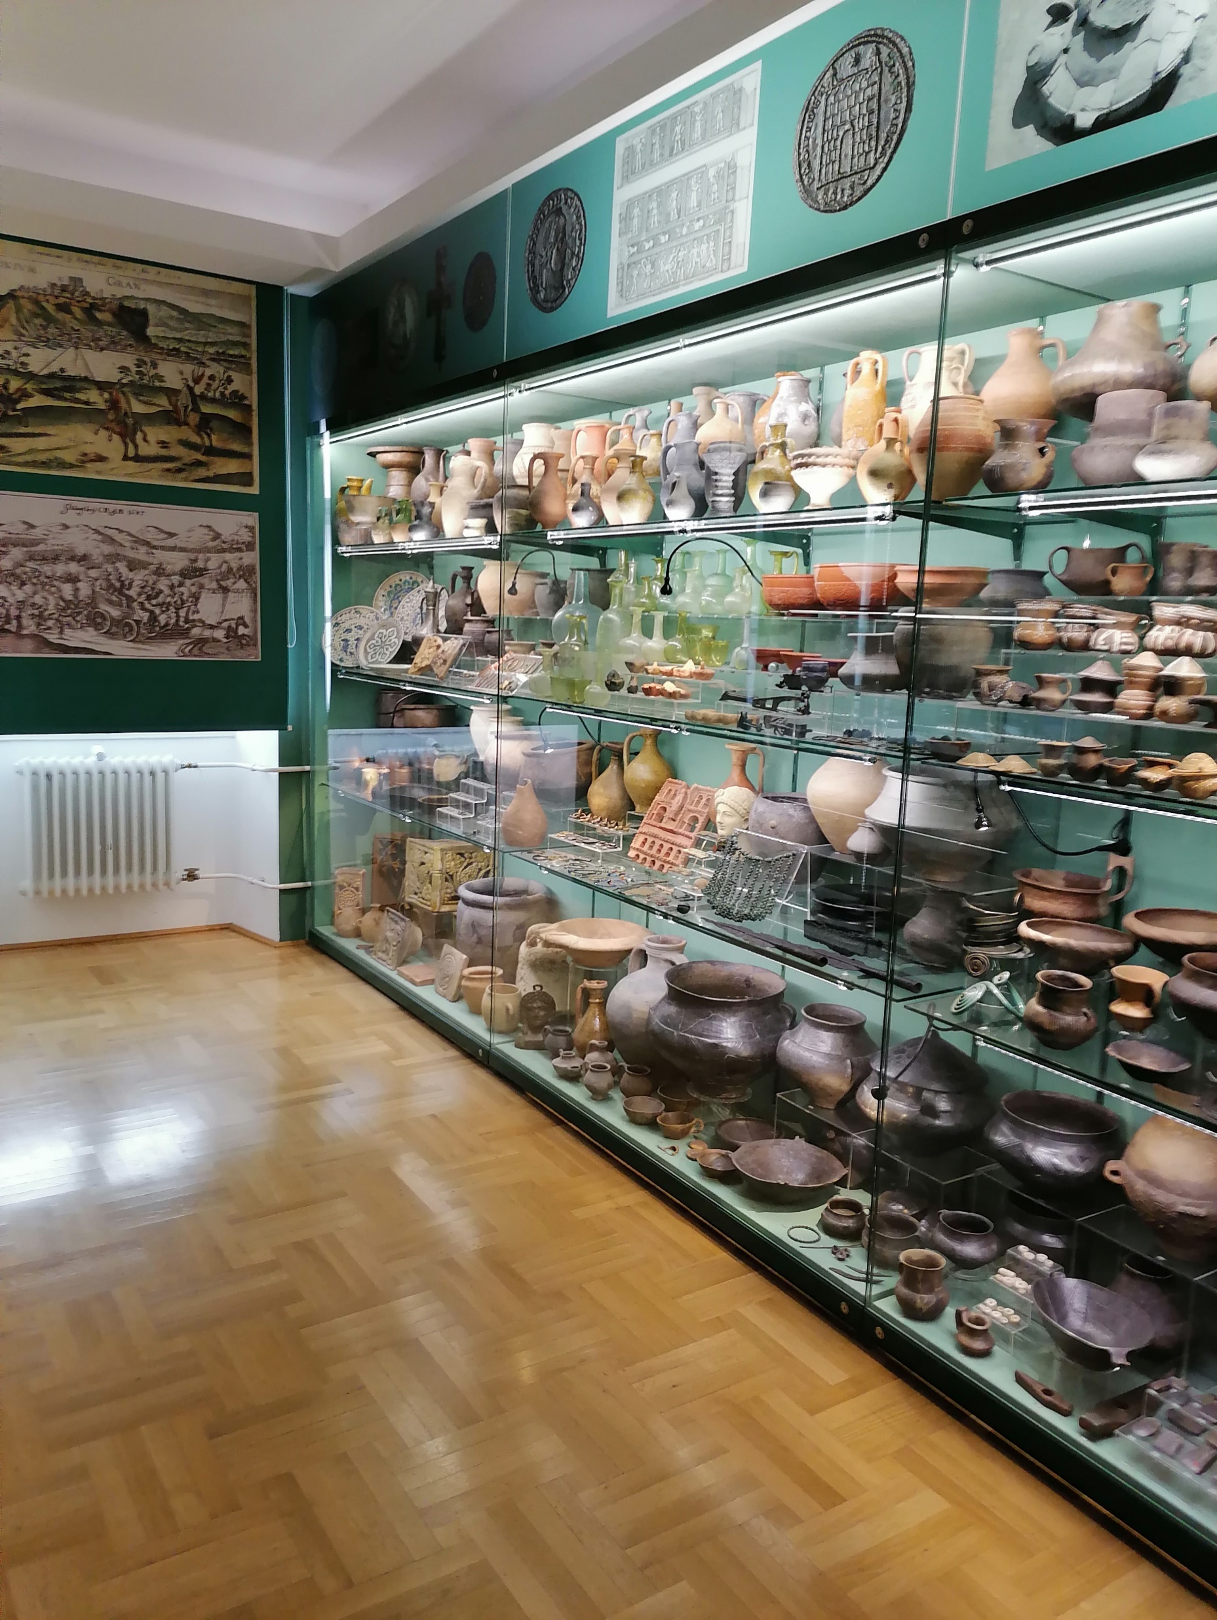
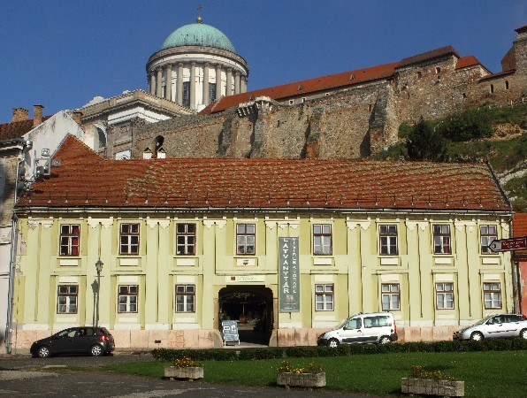
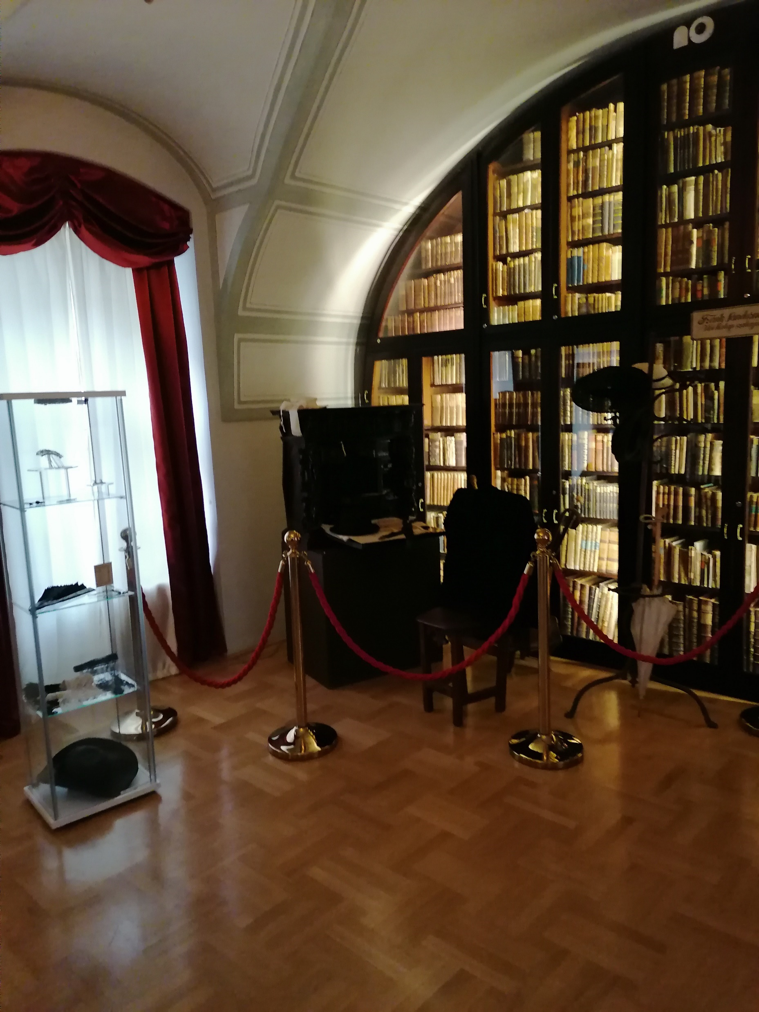
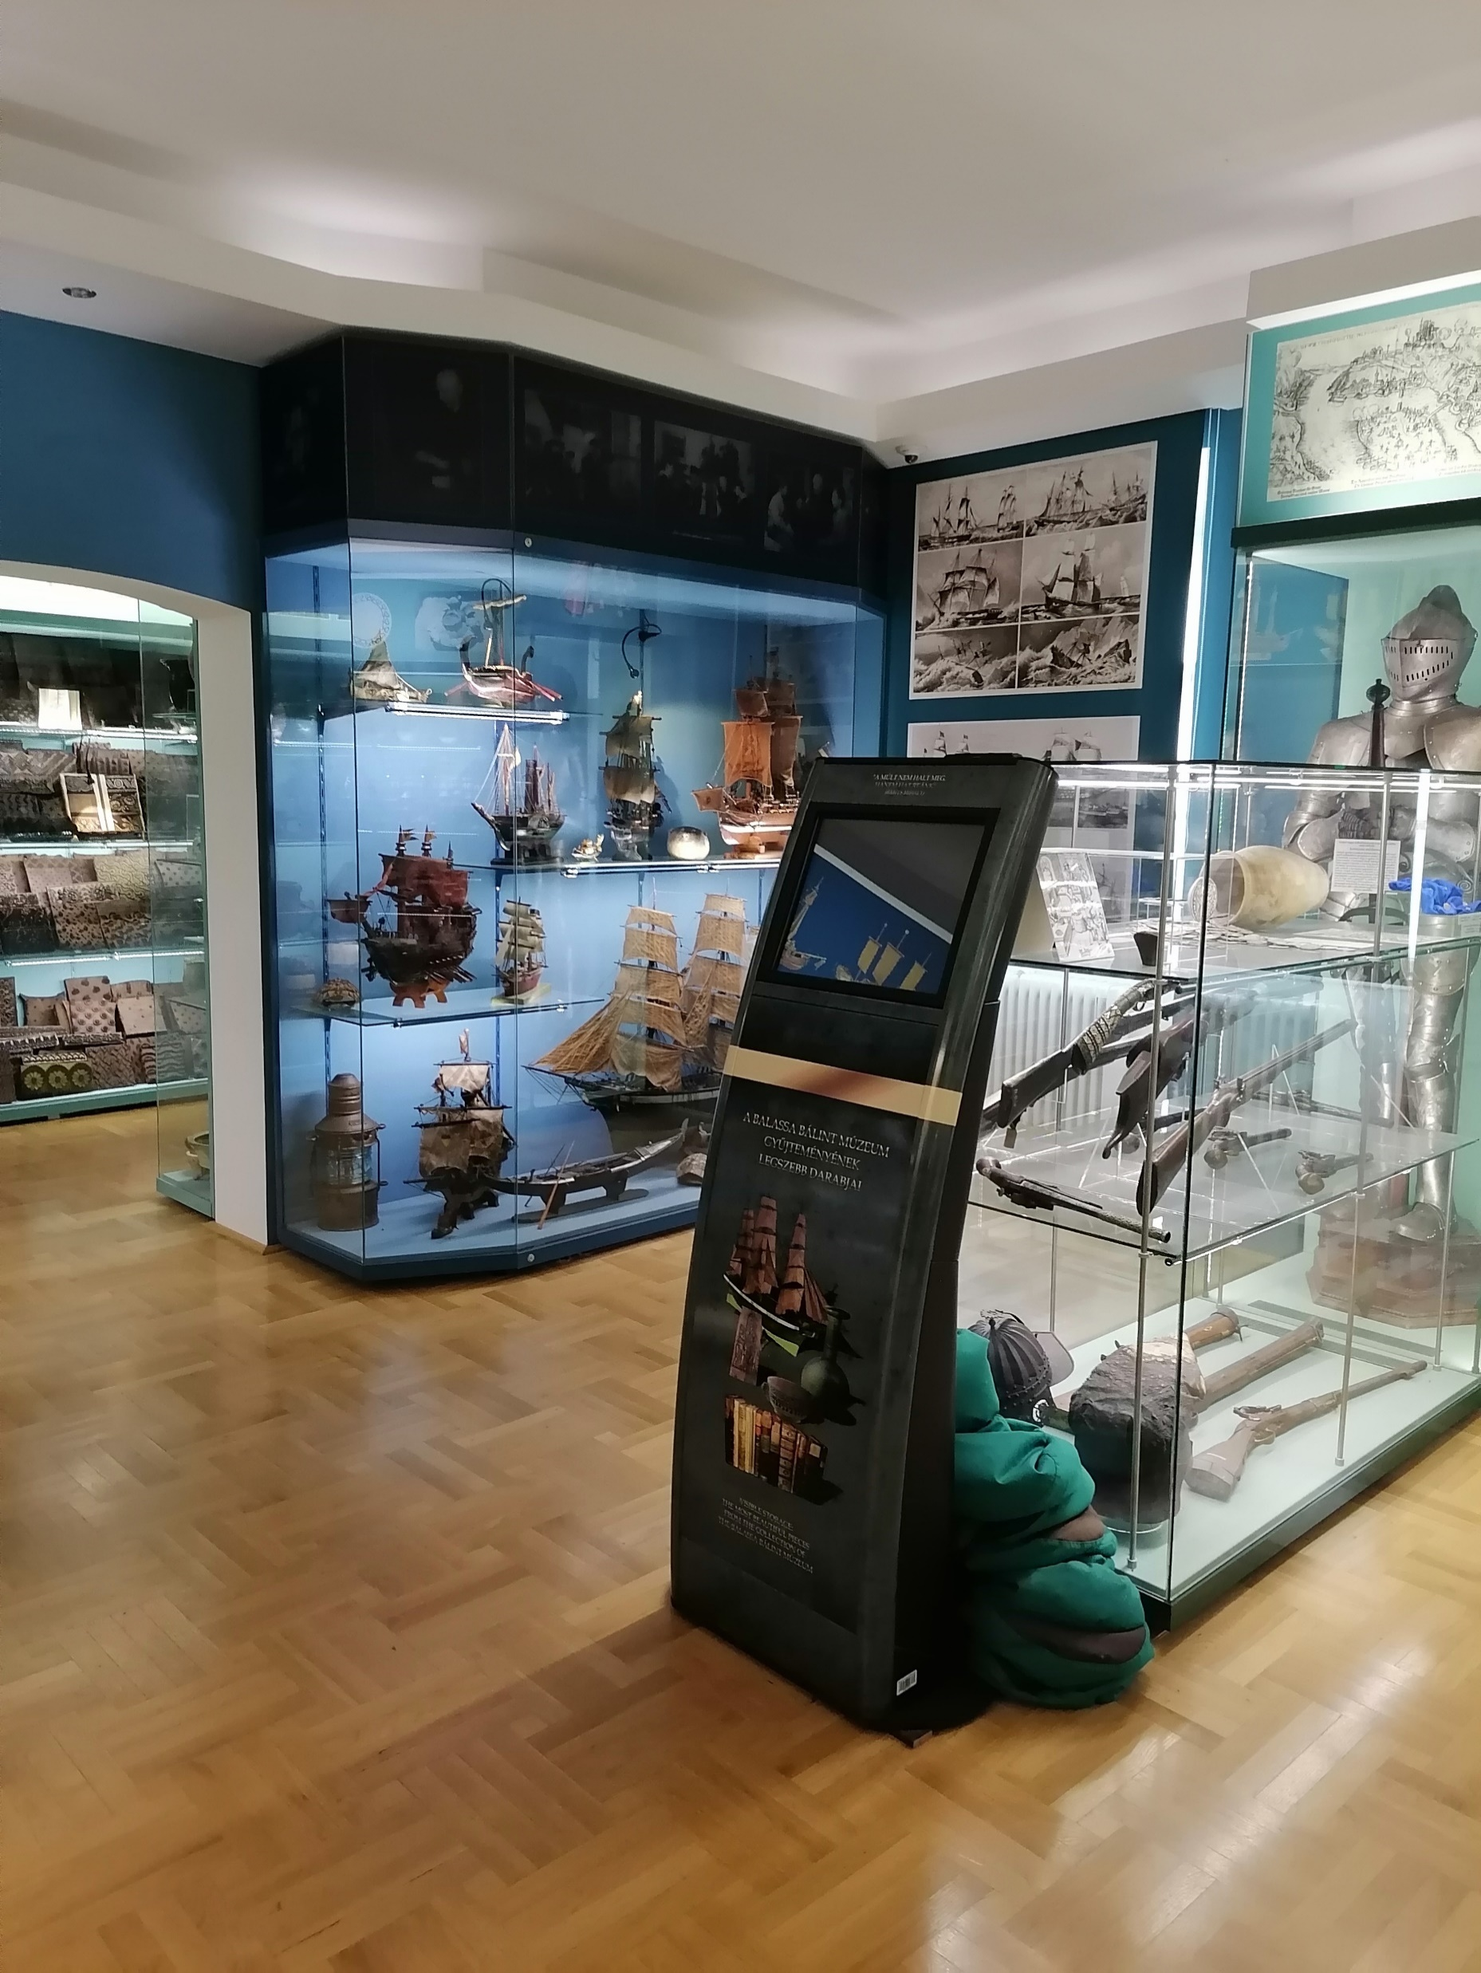
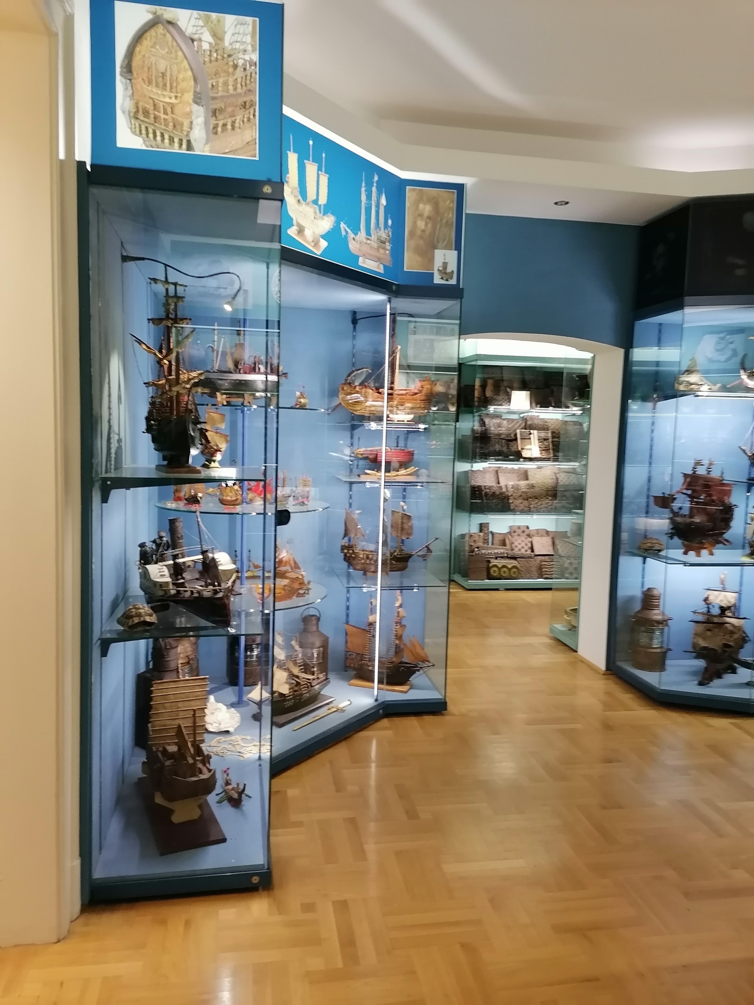
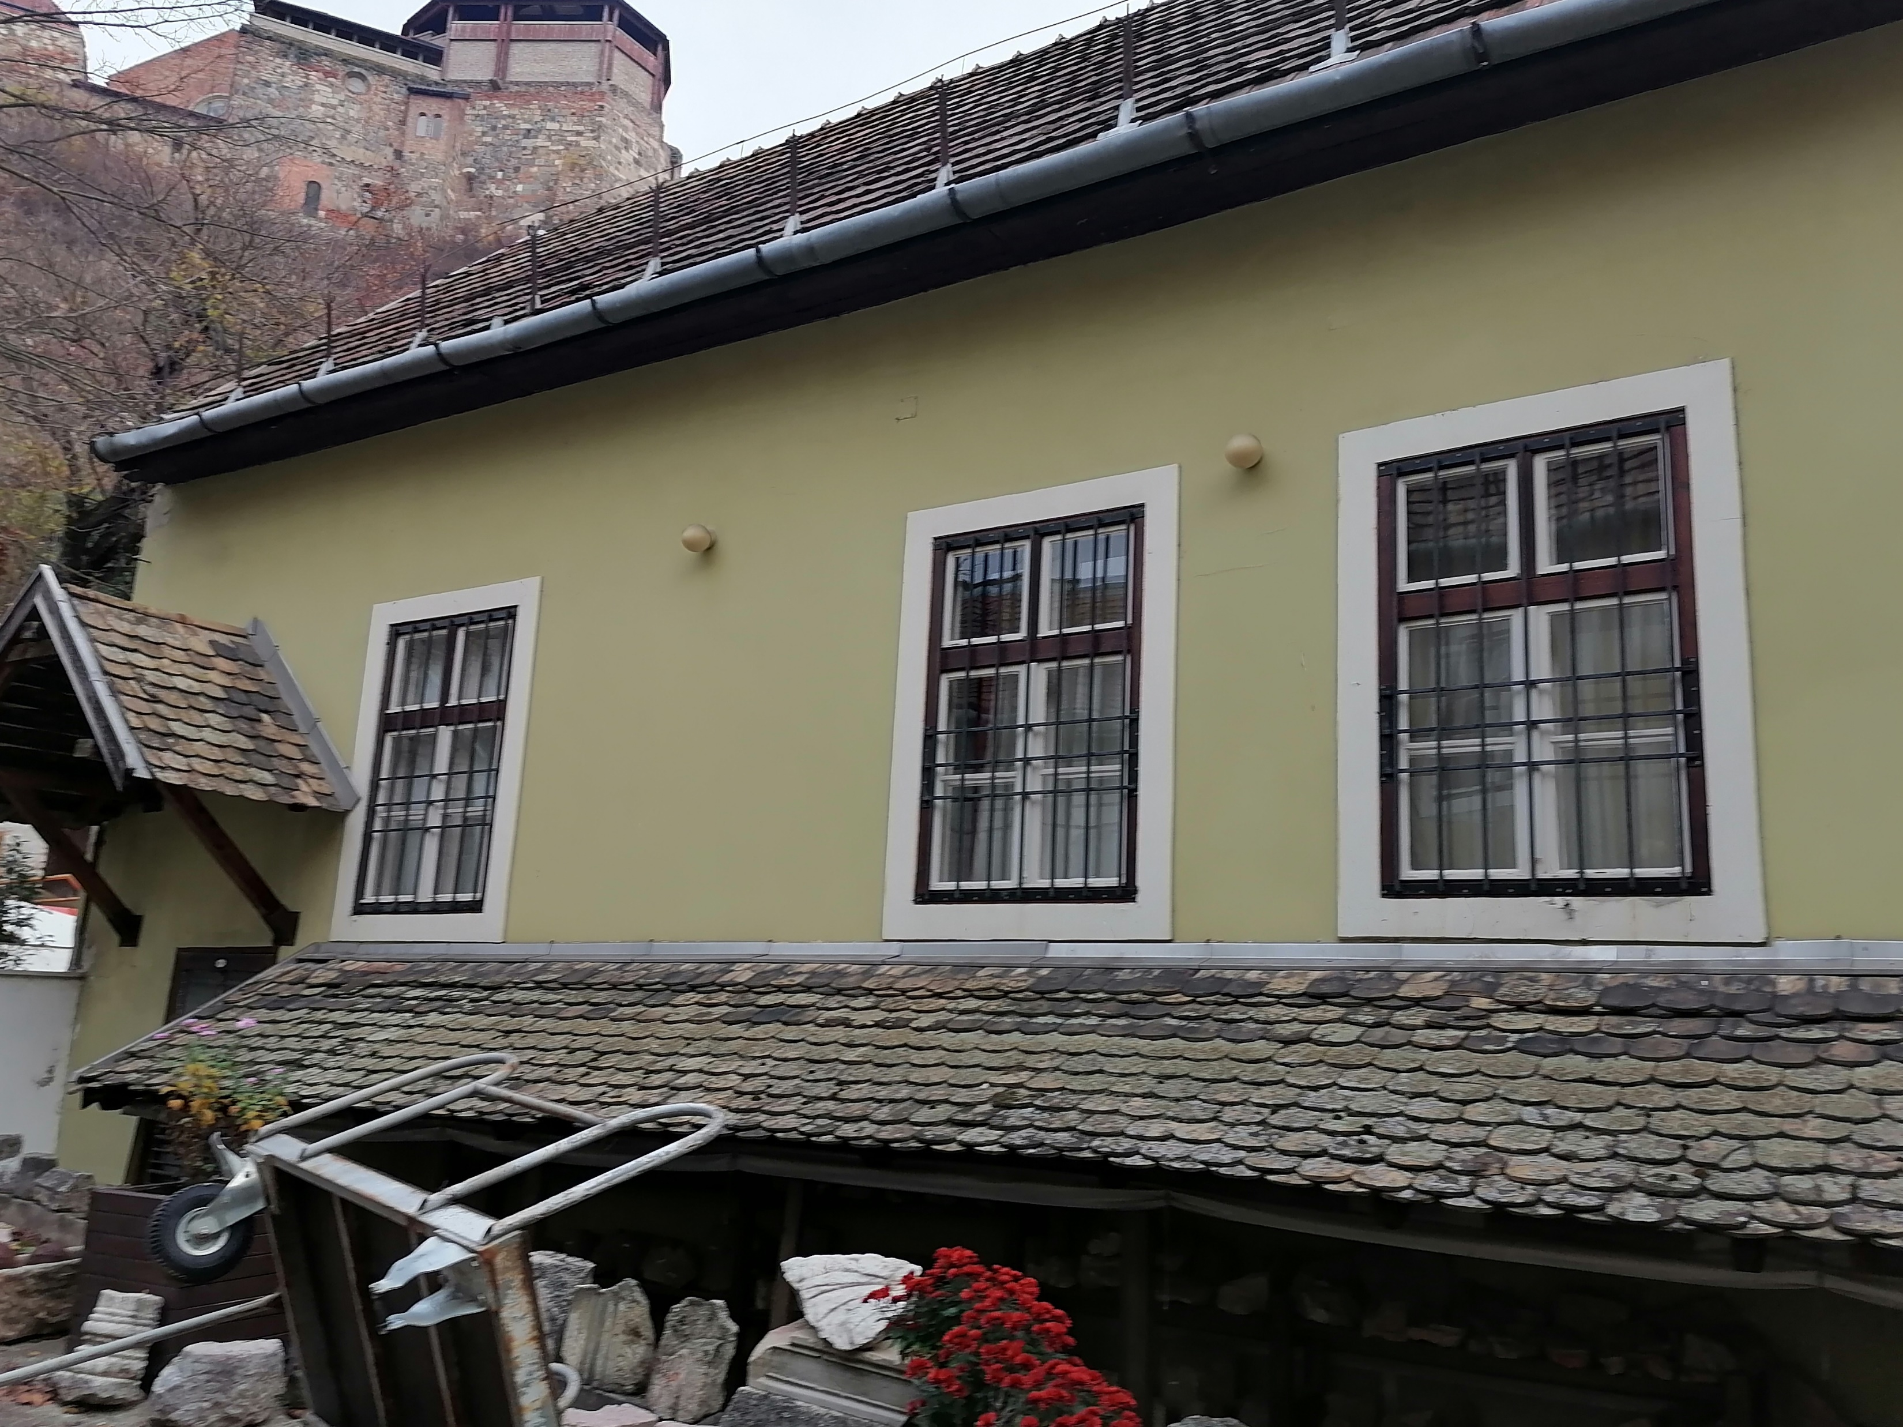
BBM fotky/képek

Slide 6
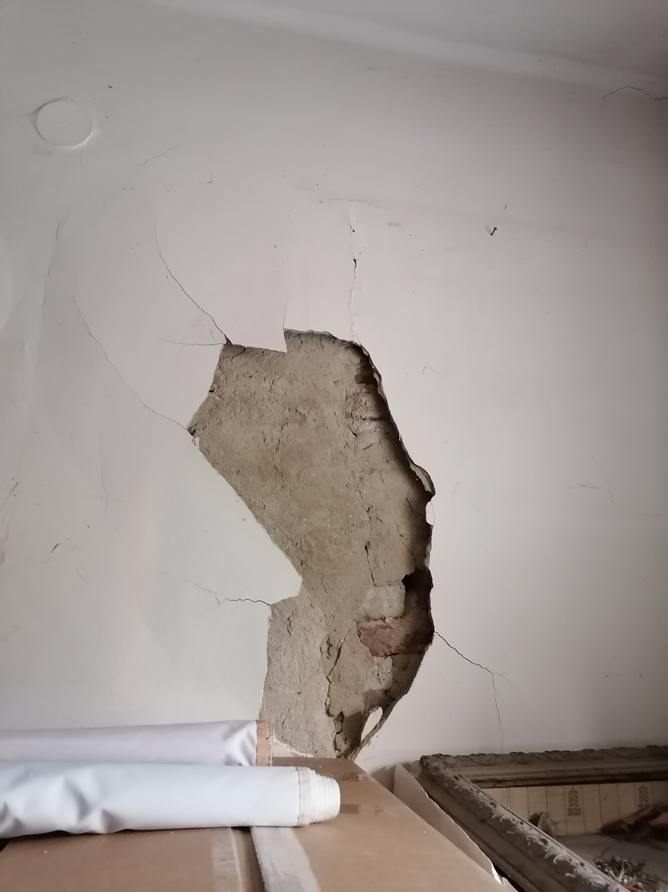
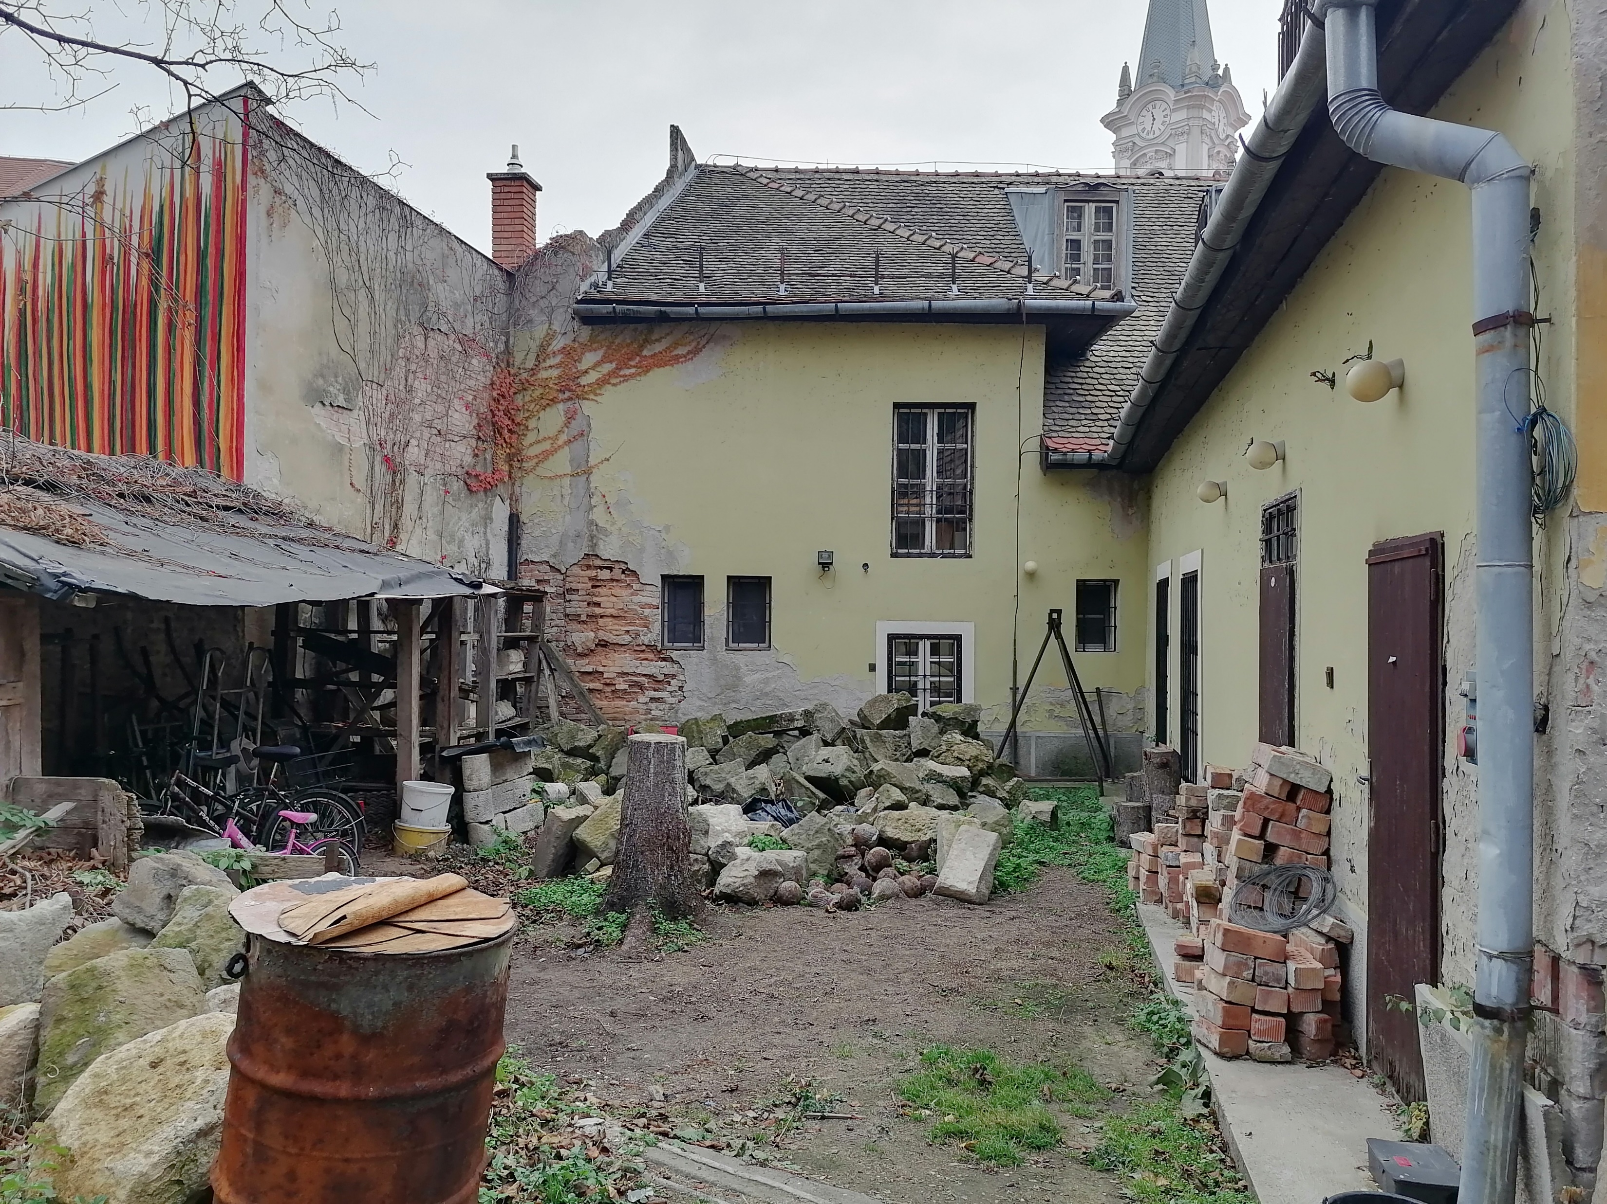
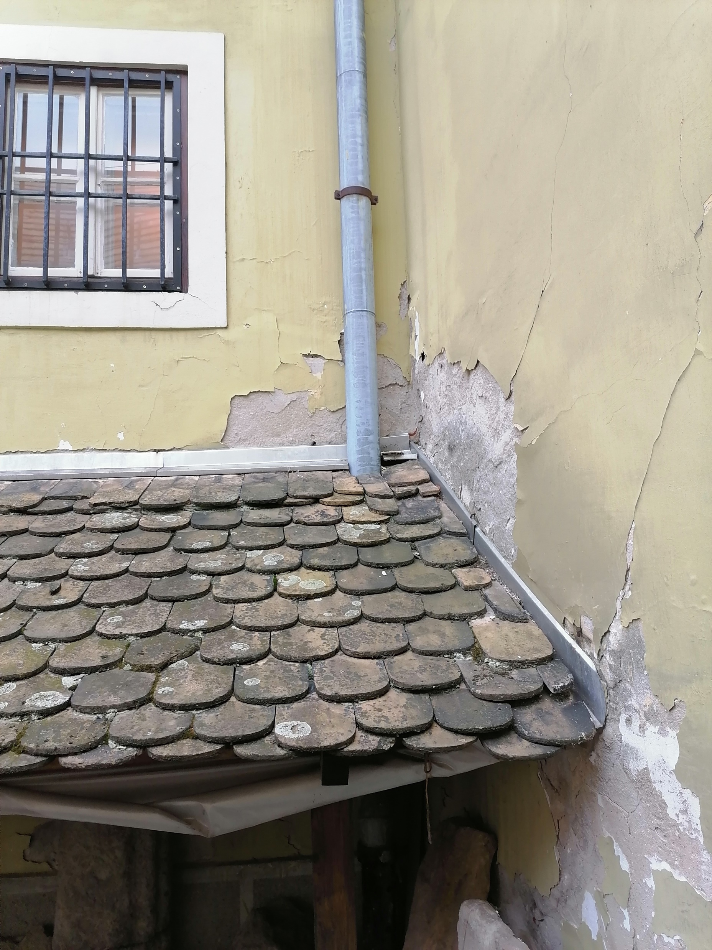
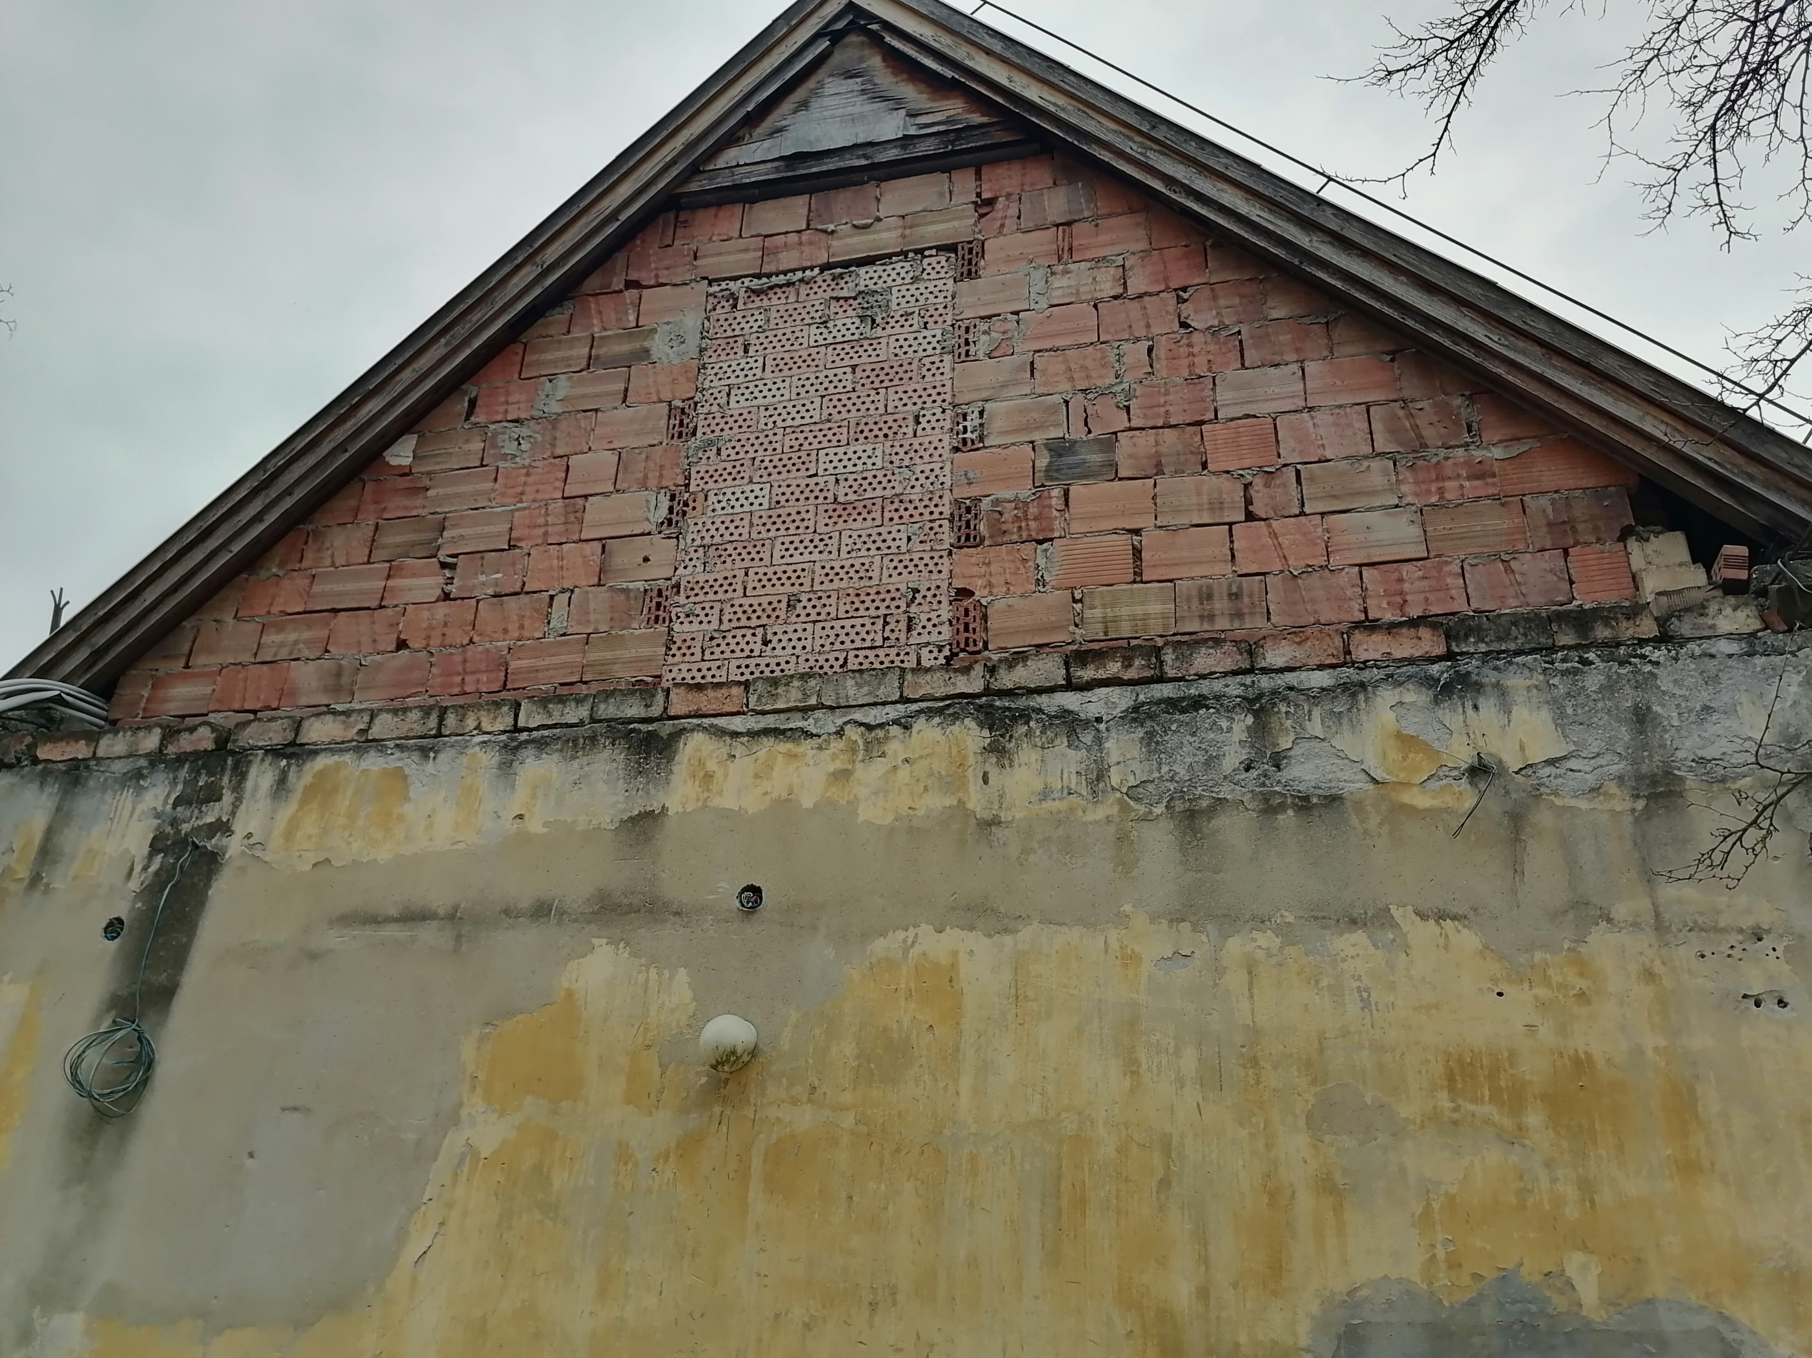
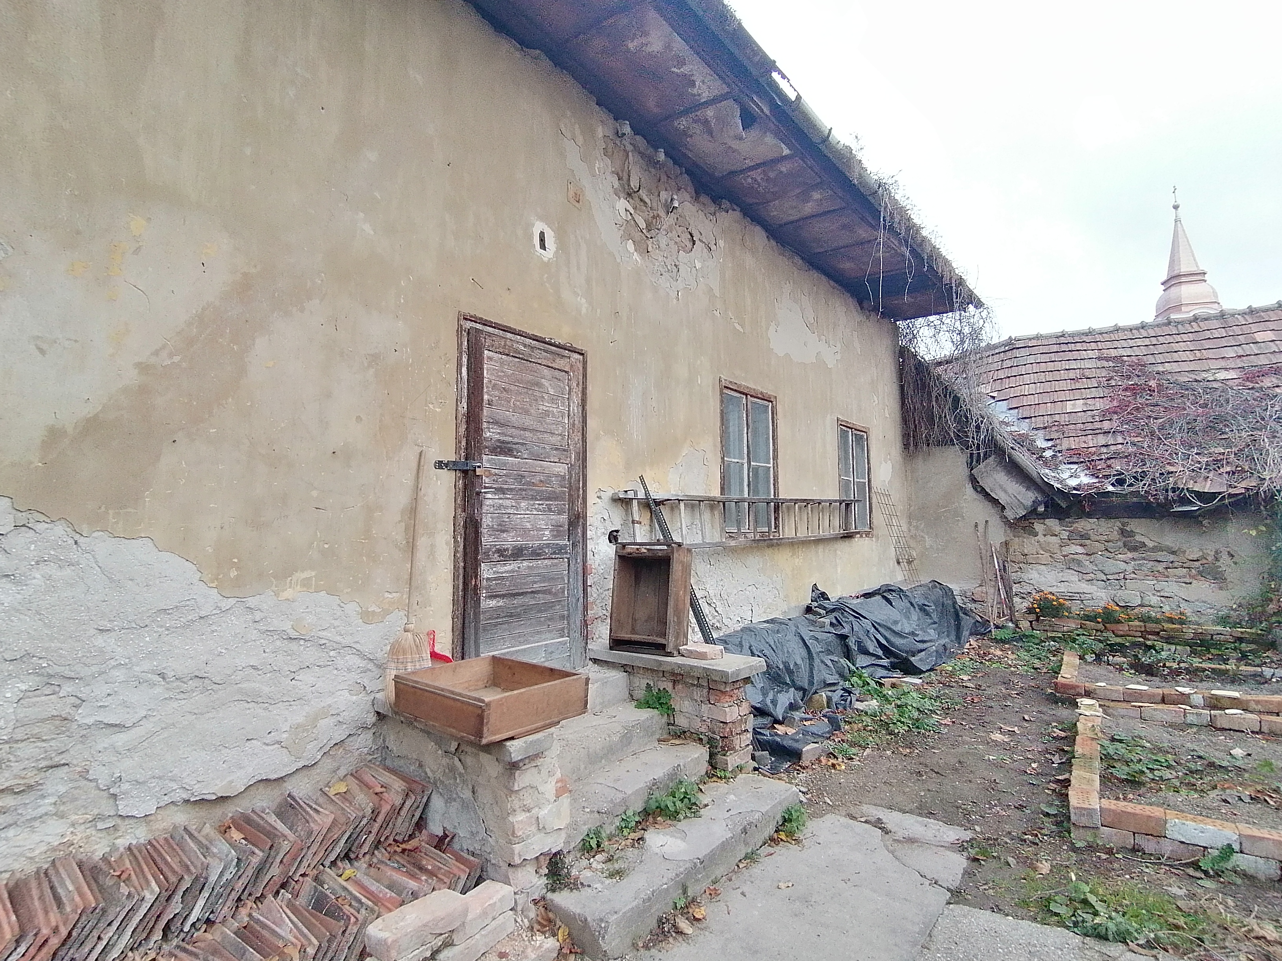
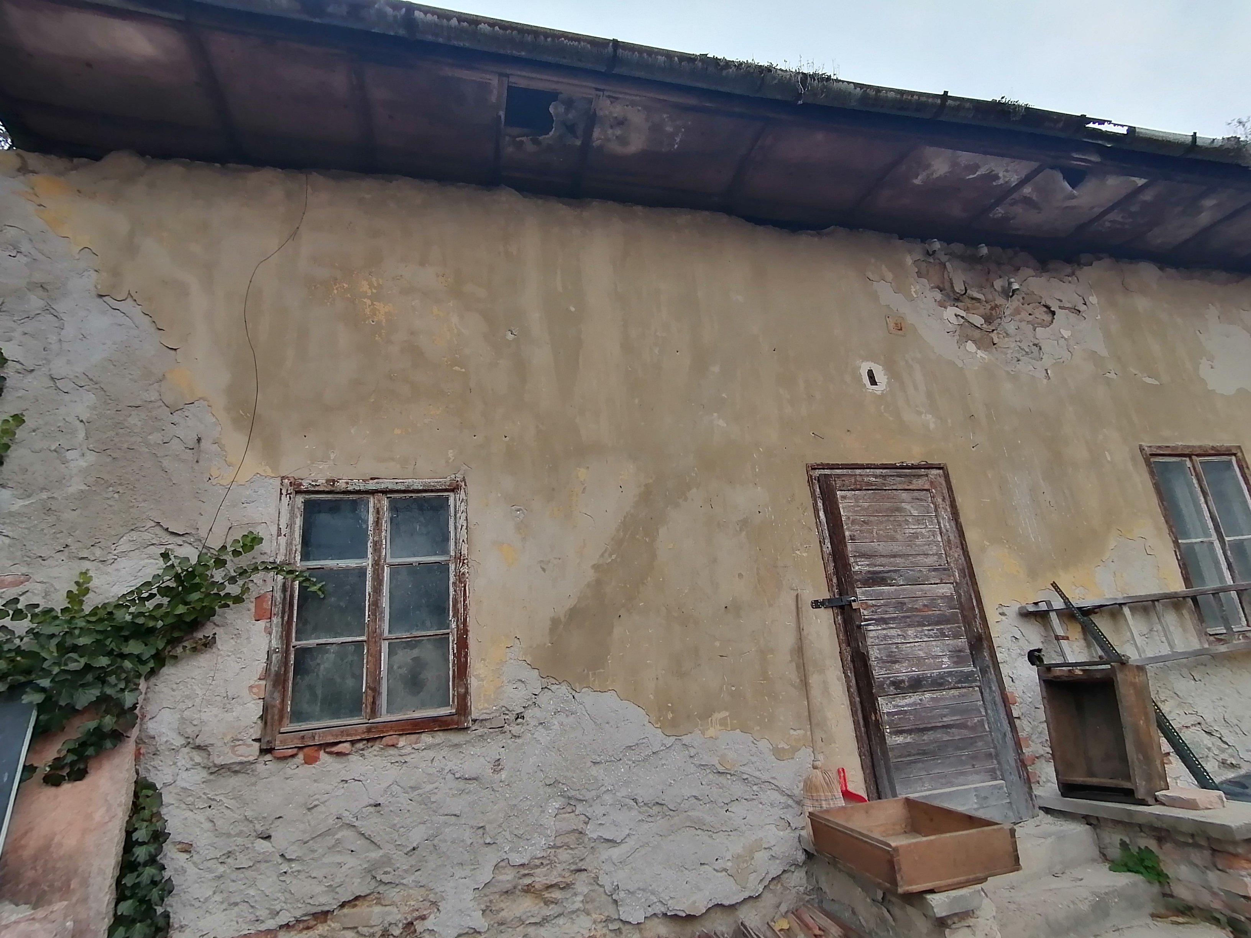

Slide 7
CoME-in 2.0 – SKHU Interreg A 2021-27
Az előkészítési költségek projekt szinten max. 5% a projekt teljes összköltségvetésének. (Az előző kiírások alapján).
A projekt szakmai tematikája a múzeumpedagógia bevezetése Zselízen.
A projekt vezető partnere: Magyar Nemzeti Múzeum. A projekt partnerek Zselíz városa és a helyi művészeti iskola (ZUŠ Želiezovce).
A projekt két kiírásban kerül benyújtásra.
PO4–SO2: az infrastruktúra-fejlesztés révén hatékonyabb hozzáférés inkluzív és minőségi szolgáltatásokhoz az oktatás, a képzés és az élethosszig tartó tanulás területén, többek között a távoktatás, valamint az online oktatás és képzés által nyújtott reziliencia ösztönzésével.
PO4–SO6: a kultúra és a fenntartható idegenforgalom szerepének erősítése a gazdaság helyreállításában, valamint a társadalmi befogadás és a szociális innováció ösztönzésében.
Náklady na prípravu projektu sú obmedzené na 5 % celkového rozpočtu projektu. (Na základe predchádzajúcich výziev).
Odbornou témou projektu je zavedenie múzejnej pedagogiky v Želiezovciach.
Vedúci partner: Maďarské národné múzeum. Partnerom projektu sú mesto Želiezovce a miestna základná umelecká škola (ZUŠ Želiezovce).
Projekt sa bude predkladať v dvoch výzvach.
PO4-SO2: Zlepšenie prístupu k inkluzívnym a kvalitným službám v oblasti vzdelávania, odbornej prípravy a celoživotného vzdelávania prostredníctvom rozvoja infraštruktúry, a to podporou dištančného vzdelávania a reziliencie, ktorú poskytuje online vzdelávanie a odborná príprava.
PO4-SO6: Posilnenie úlohy kultúry a udržateľného cestovného ruchu pri hospodárskej obnove a pri podpore sociálneho začlenenia a sociálnej inovácie.

Slide 8
További információk a projektről
Ďaľšie informácie o projekte
norbert.kotasz@projectentwicklung.com
reka.rackoova@zeliezovce.sk

